Slide 1

Муниципальное бюджетное общеобразовательное учреждение
детский сад общеразвивающего вида № 73
муниципального образования город Новороссийск
« Осень»
Проект
в подготовительной группе
Подготовила: воспитатель Сапожок М.В.
2021г.

Slide 2
Актуальность:
Многие великие мыслители и педагоги писали о том, что развитие ребёнка в значительной степени зависит от природного окружения. А воспитание бережного и заботливого отношения к живой и неживой природе возможно тогда, когда дети будут располагать хотя бы элементарными знаниями о них, научатся наблюдать природу, видеть её красоту.
В современном мире обучение и развитие дошкольников построено на индивидуальном развитии творческой личности. С самого рождения ребёнок является первооткрывателем. Иногда самостоятельно он не может найти ответы на интересующие его вопросы. Чтобы помочь ребёнку, организовывается проектная деятельность.

Slide 3
Паспорт проекта:
Тип проекта: познавательно-исследовательский, творческий, игровой;
Продолжительность: краткосрочный с 21.09.2020 – 16.10.2020 г.
Возрастная группа: подготовительная к школе группа;
Участники: дети, воспитатели, родители;
Итоговые мероприятия: конкурс поделок «Здравствуй, осень», развлечение «Осень».

Slide 4
Цель проекта:
Расширение представлений детей об осени как времени года, развивать умение самостоятельно находить первые признаки осени, помочь детям увидеть всю красоту осенней природы и богатство осенних даров, познакомить с осенними праздниками, создать условия для художественно-эстетического воспитания детей, развития их познавательных и творческих способностей.
Задачи проекта:
1. Расширить и систематизировать знания детей об осени, изменениях в природе, учить видеть и выделять отдельные объекты осенней природы, развивать умения наблюдать за живыми объектами и явлениями неживой природы.
2. Совершенствовать изобразительные навыки и умения, развивать умение видеть красоту окружающего природного мира, разнообразия его красок и форм.
3. Активизировать речь детей, пополнить и обогатить знания детей по лексическим темам: «Осень», «Овощи», «Фрукты», «Грибы», «Птицы», «Животные.
4. Расширить представление о многообразии и пользе овощей и фруктов, созревающих в осенний период.
5. Воспитывать чуткость к художественному слову, любовь и бережное отношение к природе.
6. Воспитывать нравственные и духовные качества ребёнка во время его общения с природой.
7. Сформировать активность и заинтересованность родителей в педагогическом процессе.

Slide 5
Продукты проекта:
Дети: выставка поделок «Здравствуй, осень»
Педагоги: презентация проекта
Ожидаемые результаты:
После завершения проекта дети приобретут следующие знания:
Расширение представлений об осени, как времени года (сезонные изменения в природе, признаки осени, ее дары).
Развитие исследовательской деятельности дошкольников в ходе совместной практической деятельности с воспитателем.
Развитие у детей активной, самостоятельной, творческой личности.
Отражение знаний, накопленных в процессе реализации проекта, в различных видах деятельности (изобразительной, театрализованной, умственной, игровой).
Воспитание чувства любви к родной земле и желание бережно относиться к дарам природы.
Формирование активности и заинтересованности в образовательном процессе детей у родителей.

Slide 6
Этапы реализации проекта:
Подготовительный этап:
21.09.2020г. -27.09.2020г.
1. Изучение и анализ научно-исследовательской, методической литературы, интернет – ресурсов по данной проблеме; подбор программно-методического обеспечения по данной проблеме; наглядно-демонстрационного, раздаточного материала.
2. Разработка содержания проекта.
3. Планирование предстоящей деятельности, направленной на реализацию проекта
4. Оснащение развивающей среды:
игры на развитие дыхания, игра «Найди овощи и фрукты и птиц по тени», игра «Вершки-корешки», Подбор технических средств обучения: игры по лексической теме Осень, Игра «Что выросло на грядке». Мультфильмы «по сказкам В. Сутеева «Веселый огород», «Дядя Миша», «Яблоко». Советские мультфильмы: «Огород», «Весёлые человечки».
Информация для родителей о проведение проекта.

Slide 7
Этапы реализации проекта:
Основной этап:
28.09.2020г. -14.10.2020 г.
1. Создание условий, способствующих стимулированию развития мелкой моторики рук и творческих способностей детей группы.
2. Формирование навыков художественно-эстетической деятельности детей старшего дошкольного возраста, организация совместной деятельности педагога, детей и родителей.
3. Выполнение запланированной работы по образовательным областям.

Slide 8
Этапы реализации проекта:
Заключительный этап:
15.10.2020г.-16.10 2020 г.
1. Выставка поделок «Здравствуй, осень».
2. Развлечение «Осень».

Slide 9
Содержание работы в процессе реализации проекта:
Познавательное развитие
Рассматривание иллюстраций, обследование
муляжей и настоящих овощей, фруктов, грибов, листьев.
Беседы: «Золотая осень», «Овощи», «Фрукты», «Цветы осенью», «Ягоды», «Поздняя осень», «Животный и растительный мир осеннего леса», «Почему деревья сбрасывают листья?». «Где растут фрукты?», «Для чего нужно кушать фрукты?», «Где спрятались витамины?» «В осеннем лесу», «Осень. Что ты о ней знаешь?», «Как правильно одеваться осенью на прогулку?»
«Что растет на огороде, в саду», «Чем полезны овощи и фрукты?».
«К нам пришла осень»;
Беседа с просмотром презентации «Время года - осень».
Целевая прогулка по территории детского сада.
Наблюдение за сезонными изменениями в природе на участке.
Экскурсия в осенний парк
Экспериментирование «Мягкое – твёрдое», «Можно ли рисовать соком». «Тонет – не тонет».
Дидактические игры «Что где растет», «Собираем урожай», «Овощи и фрукты», «Деревья и кустарники нашего детского
центра», «Узнай по вкусу», «Чудесный мешочек». «Времена года», «Собери картинку», «Расскажем мишке о красоте осенней природы», «Найди дерево по описанию», «С какой ветки детки», «Что где растёт».
ООД ФЦКМ «Труд людей осенью»
«Дары осени»
«Кроет уж лист золотой»
«Улетают журавли»

Slide 10
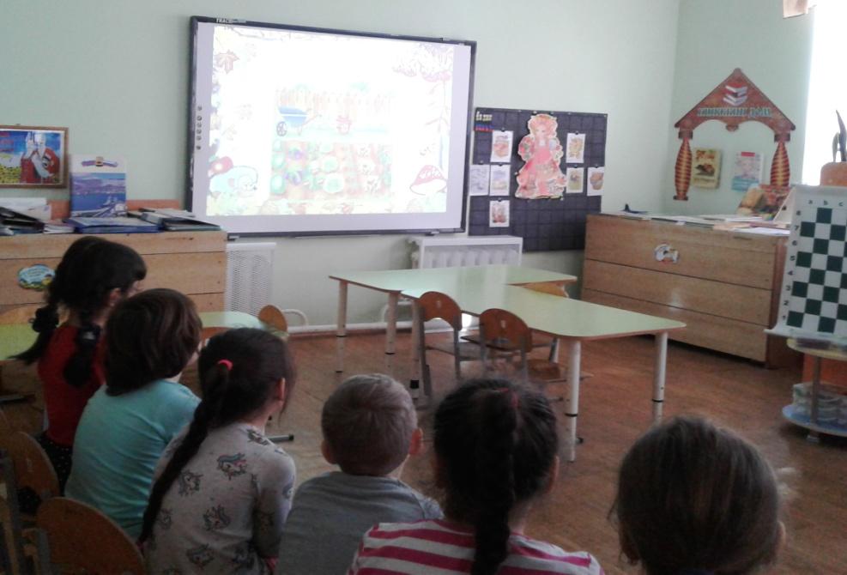
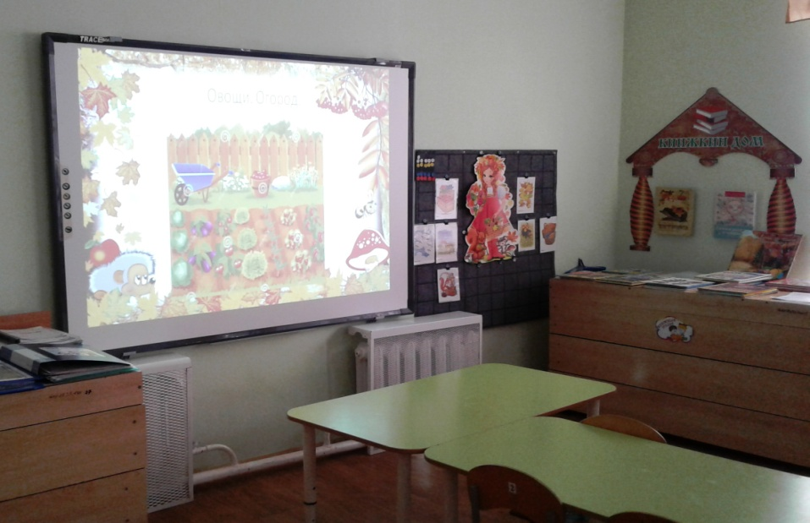
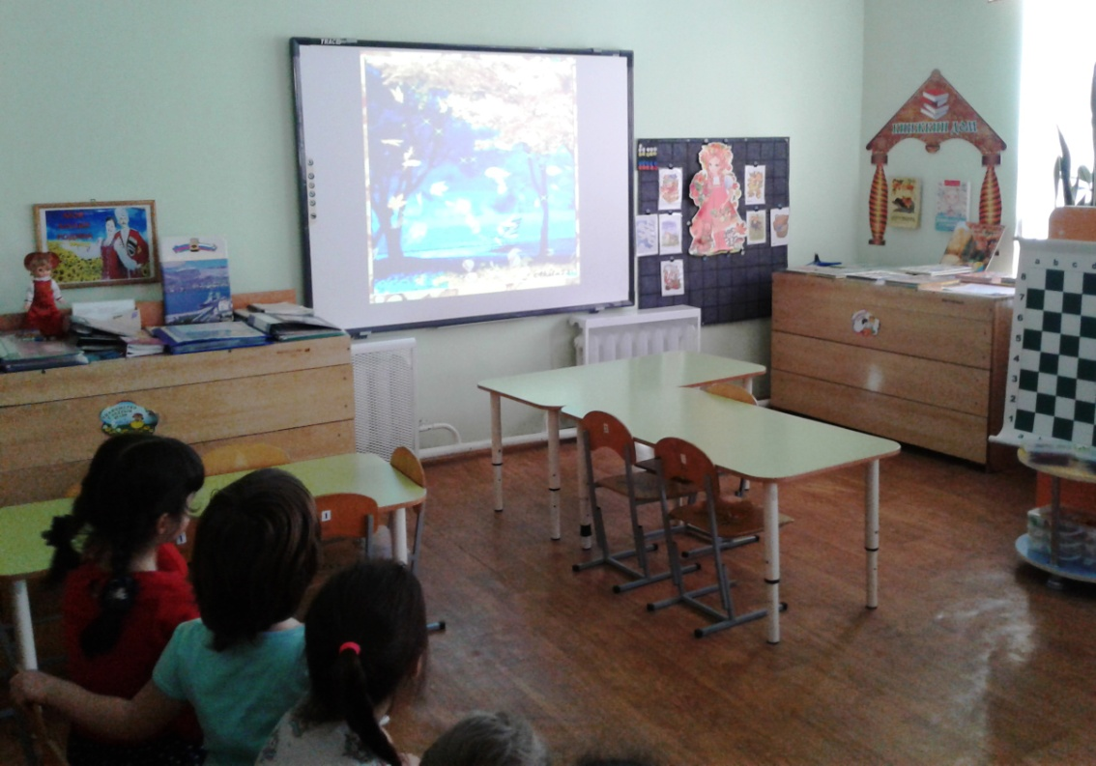
Беседа с просмотром презентаций

Slide 11
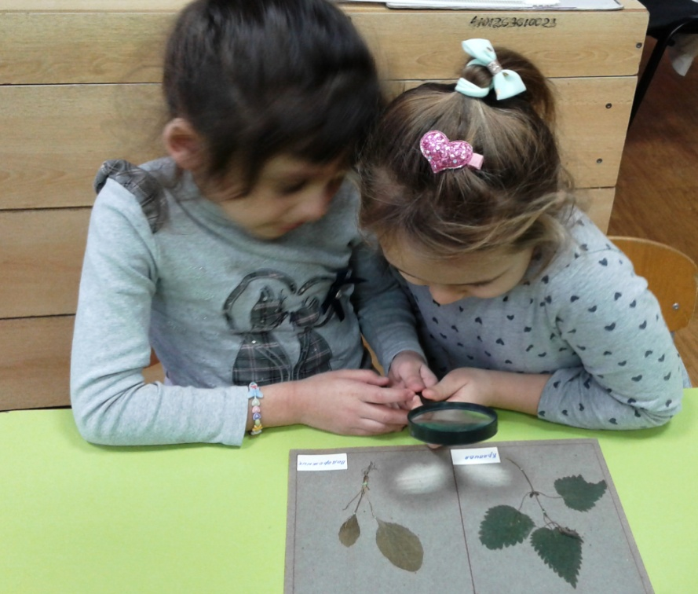
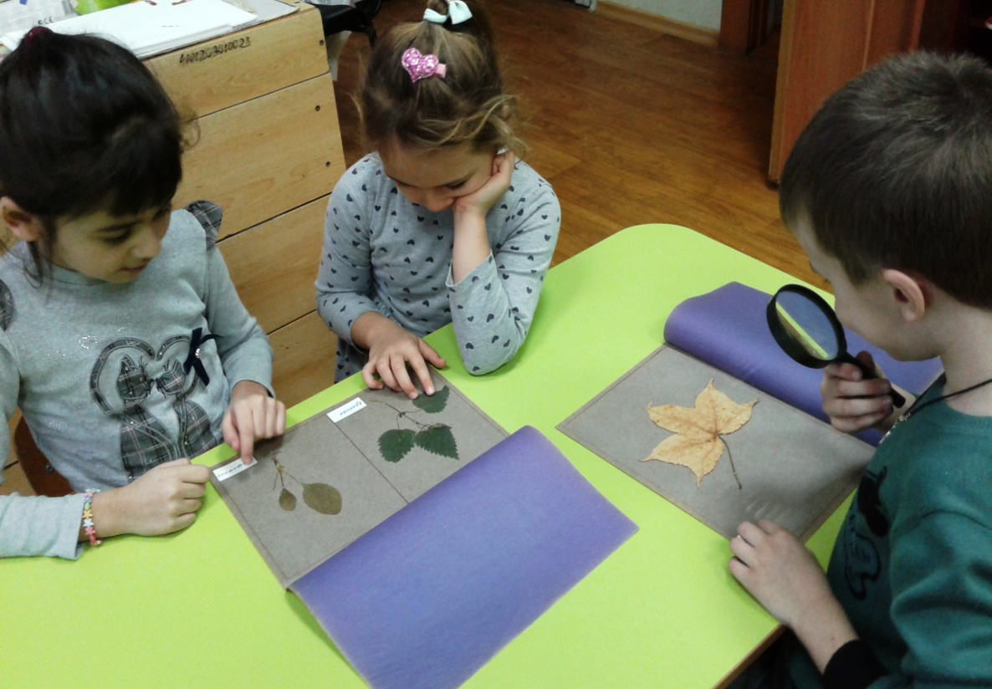
Рассматривание листьев в гербарии

Slide 12
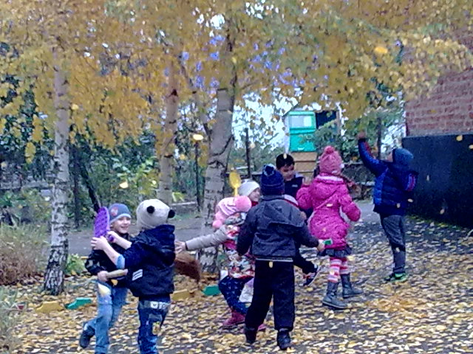
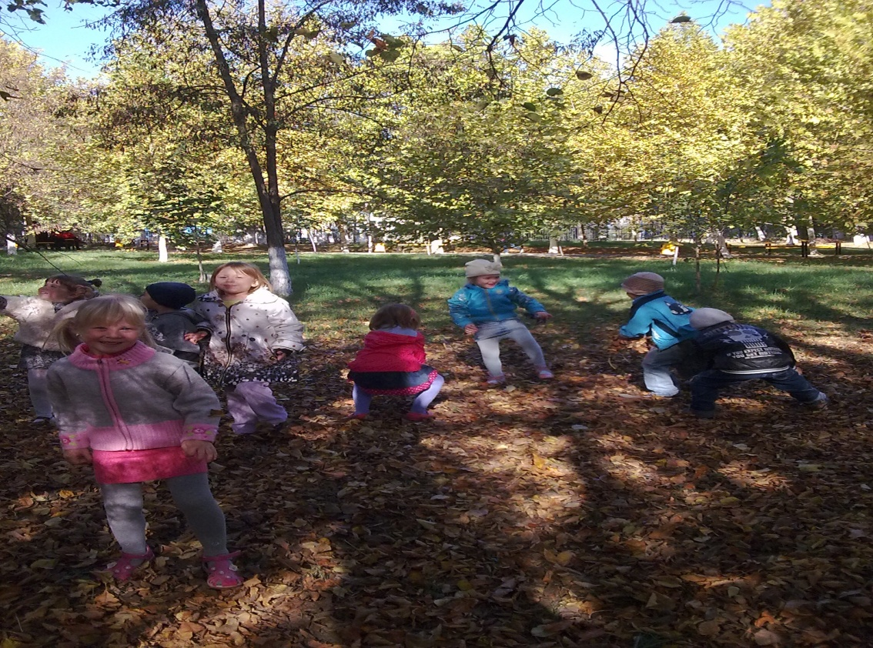
«Ура, осень!»

Slide 13
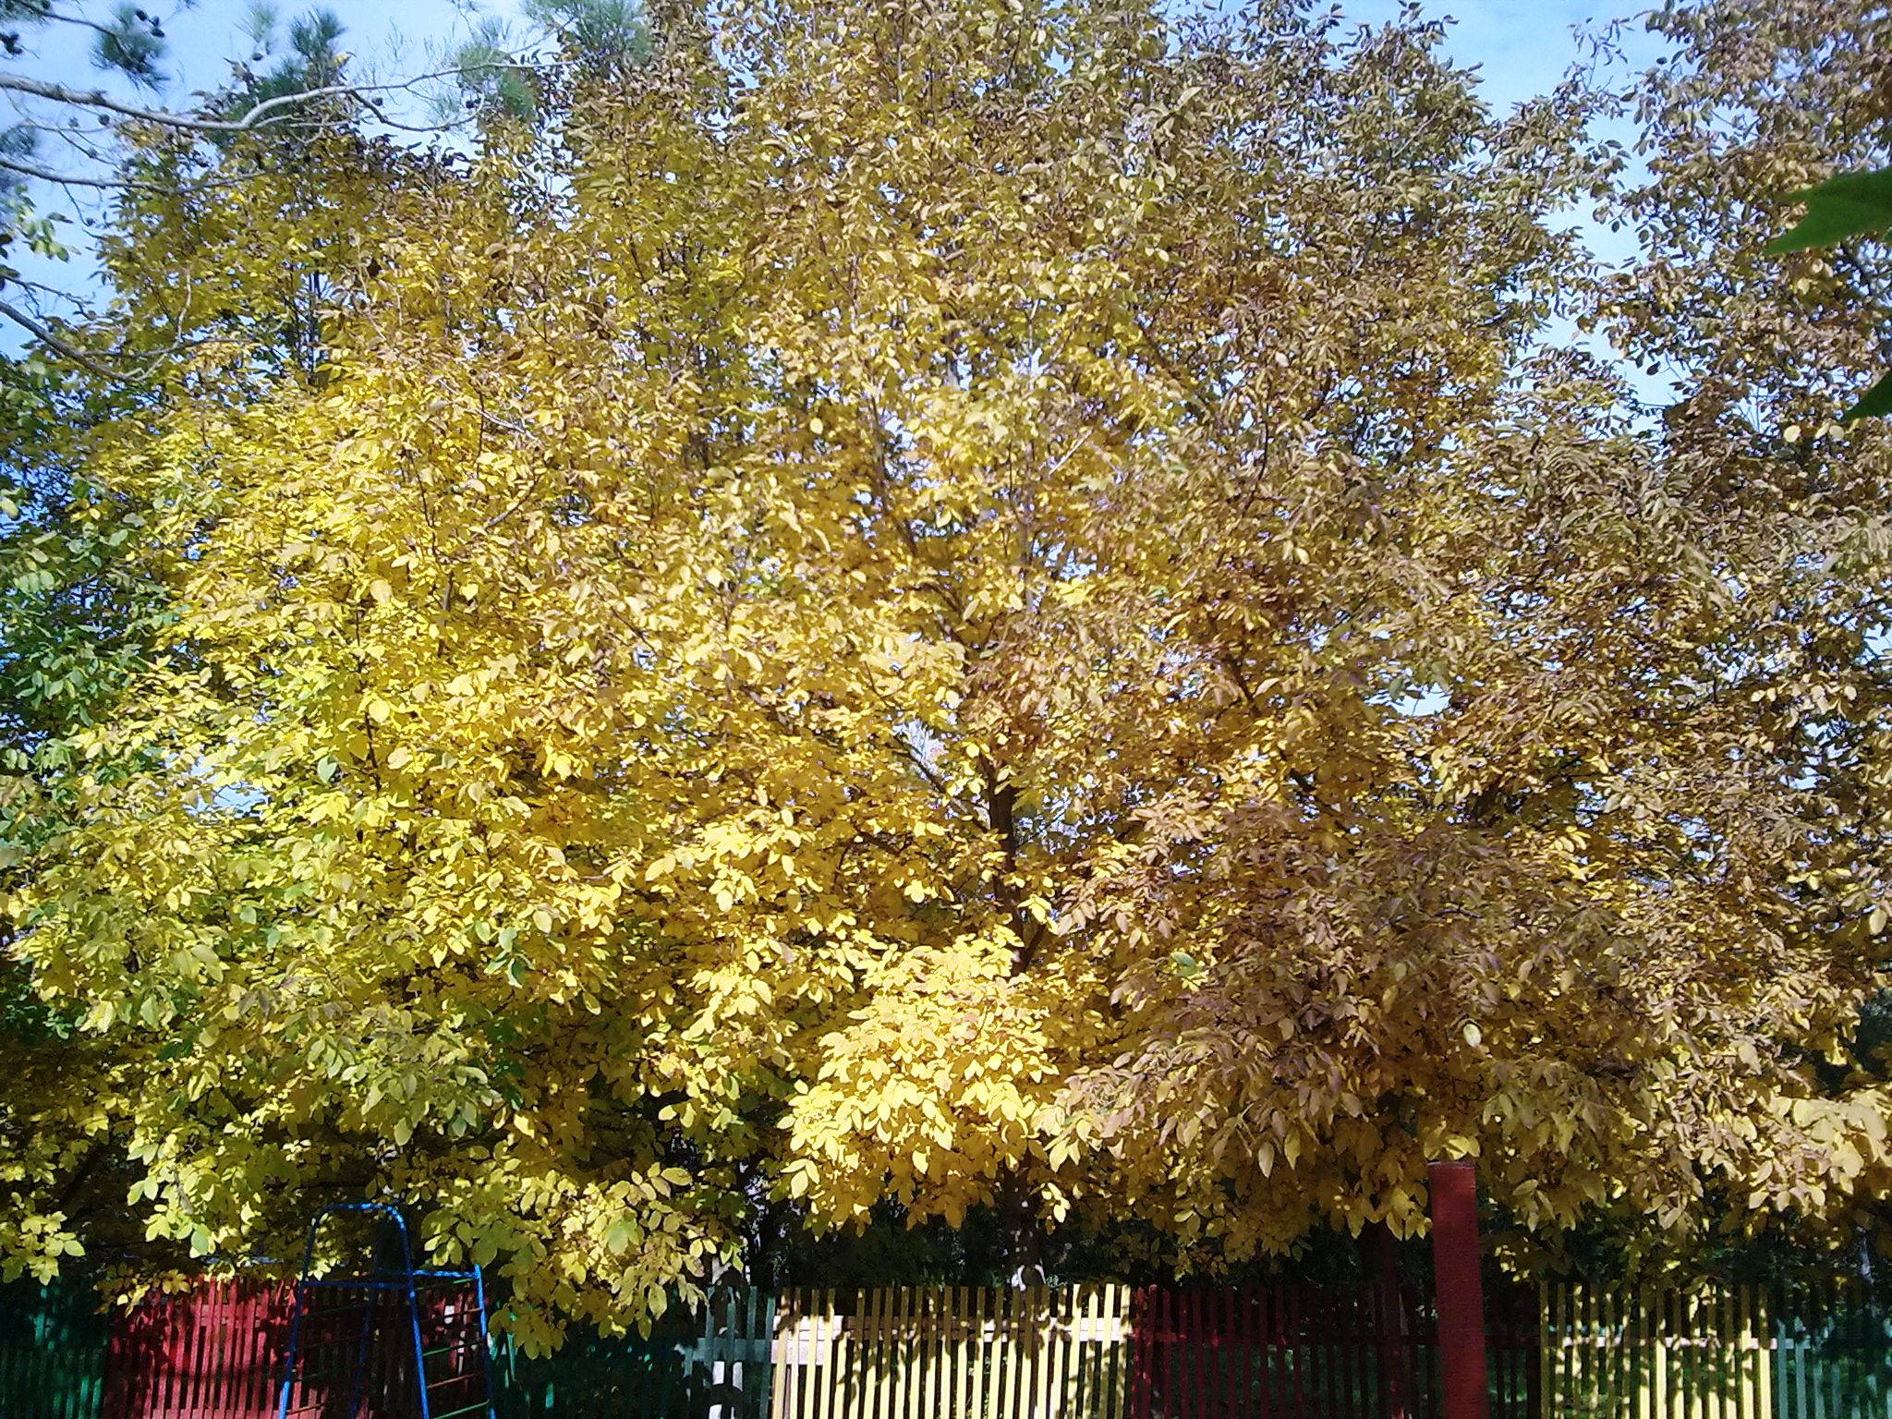
Наблюдения

Slide 14
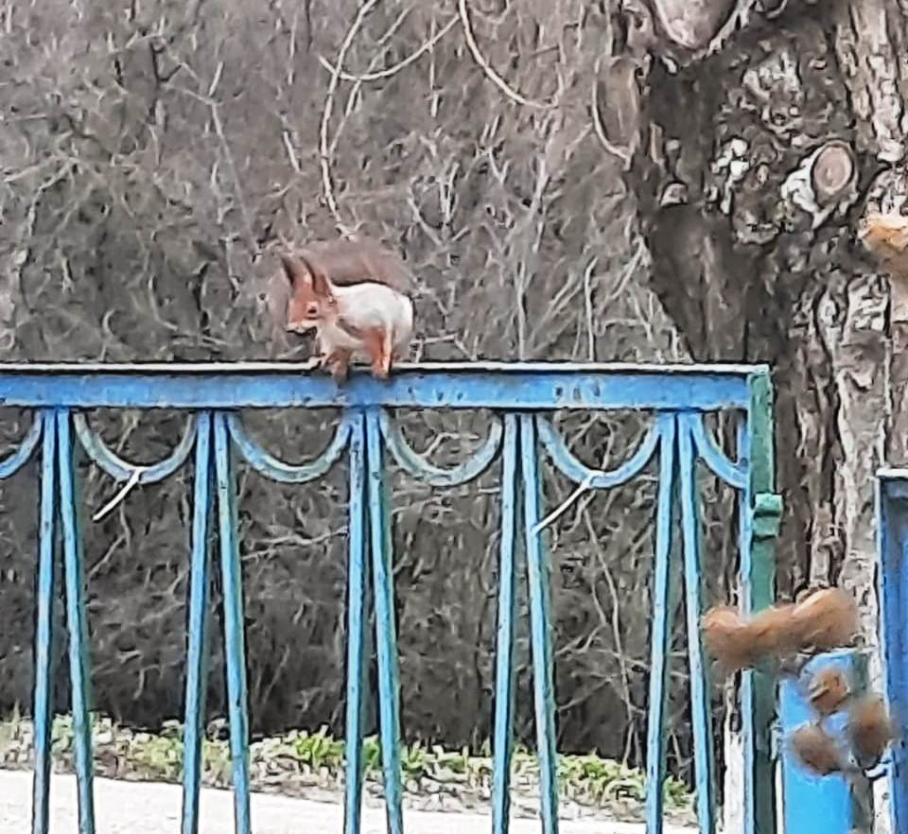
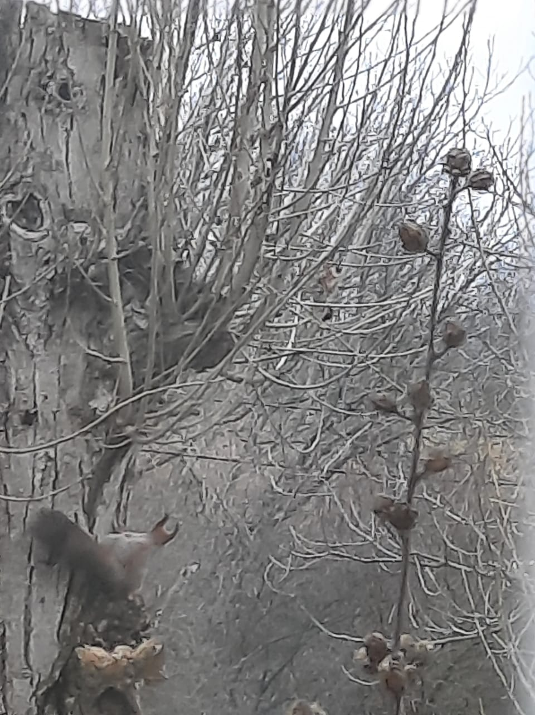
Наблюдение«Белка осенью»

Slide 15
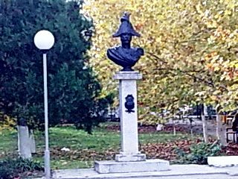
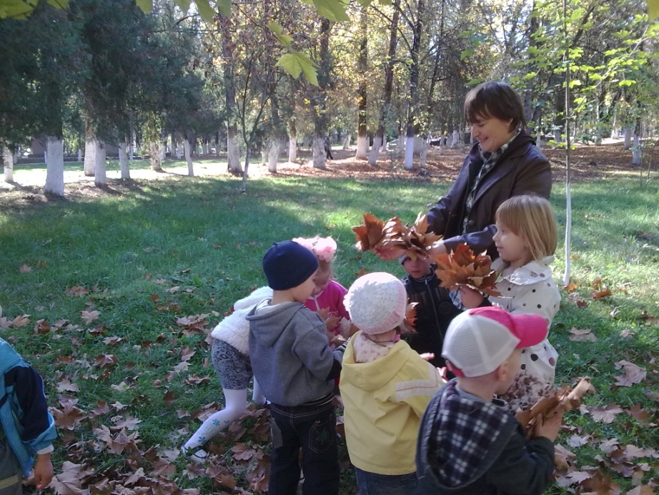
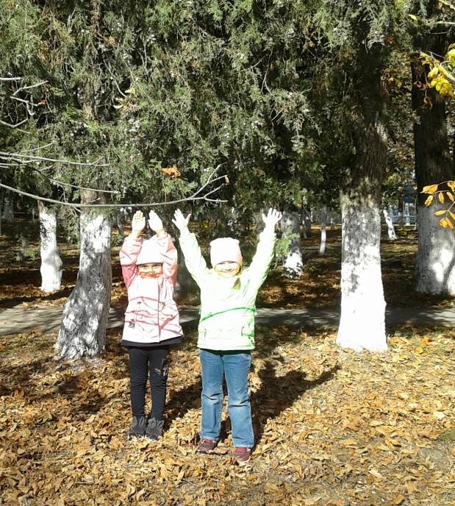
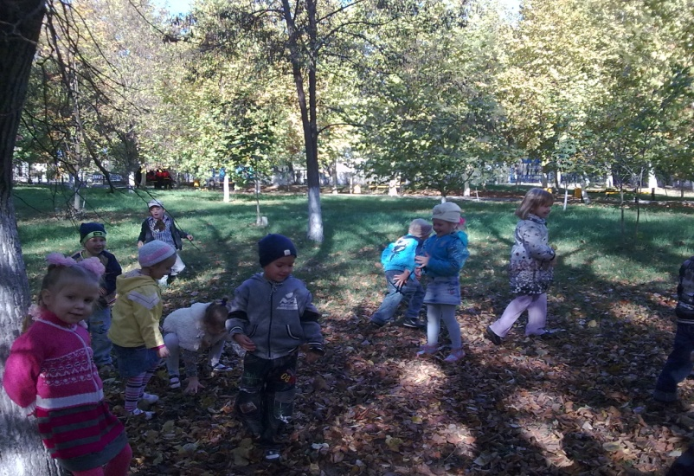
«Прогулка по осеннему парку»

Slide 16
Содержание работы в процессе реализации проекта:
Художественно-эстетическая деятельность
Рисование:
«Золотая осень» (акварельные краски)
«Придумай, чем может стать красивый осенний листок» (акварельные краски)
«Ветка калины».(акварельные краски)
«Папа (мама) гуляет со своим ребёнком».(карандаш)
Аппликация:
«Осенний ковёр»
«Ваза с фруктами».
Лепка:
«Корзина с грибами»
«Грибы, овощи, фрукты».
Конструирование:
Оригами «Лист клёна»

Slide 17
Содержание работы в процессе реализации проекта:
Художественно-эстетическая деятельность
Прослушивание музыкальных произведений:
«Золотая песенка» слова 3. Петровой, музыка Г. Вихаревой
«Дождик» слова Пикулёвой, музыка Попляновой
«В золоте берёзонька» слова и музыка Вихаревой.
П. Чайковский «Времена года»,
А. Вивальди «Времена года»,
С. Прокофьев «Фея Осени»,
Е. Дога «Осень» и др.
Разучивание песен:
«На горе-то калина», «Осень», «Грибничок»
Разучивание и исполнение танцев:
Танец с листьями, танец с зонтиками.

Slide 18
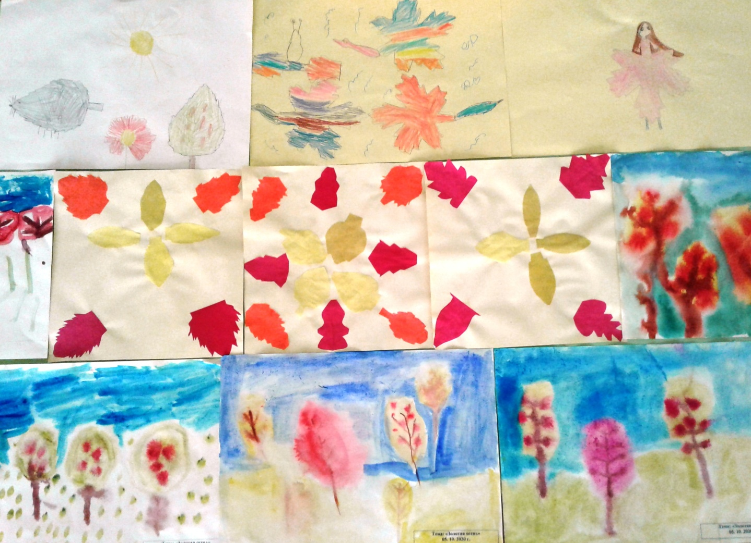

Slide 19
Содержание работы в процессе реализации проекта:
Социально-коммуникативное развитие
Сюжетно-ролевые игры:«В овощном магазине»,«Овощной магазин»,«Осенняя ярмарка»,
«Путешествие в лес».«Дети помогают готовить обед».
Дидактические игры: «Времена года», «Выбери предмет»,«Из чего сделано?»,«Пятый лишний».«Бывает, не бывает»,«Подбери картинки к предмету», «Что это такое», «Подбери картинки к предмету», «Делаем салат», «Готовим овощной суп».
Сбор природного материала на прогулке.
Посильное оказание помощи в уборке листьев с площадки.
Сбор гербария.
Совместное украшение группы к осеннему празднику.

Slide 20
Содержание работы в процессе реализации проекта:
Речевое развитие
Творческое рассказывание детей по темам «Мы гуляли на участке», «Что я видел на прогулке?»
Дидактические игры: «Чьи листья» «Подбери предметы к признакам». «К нам пришла осень» «Грибная полянка», «Времена года», «Узнай по описанию», «Чудесный мешочек".
Ответить на вопросы по теме «Осень».
Чтение художественной литературы: Ю. Тувим "Овощи", А. Пушкин «Уж небо осенью дышало…», «Унылая пора», А. К. Толстой «Осень, обсыпается весь наш бедный сад…» «Наступила осень», «Это осень к нам пришла» .
И. Соколов- Микитов «Листопадничек», «Осень в лесу», «Золотая осень». М.Лесовая «Листья солнцем налились», Н. Сладков "Осень на пороге", И. Бунин «Листопад» (отрывок), А. Майков «Осенние листья по ветру кружат…», А. Пушкин «Уж небо осенью дышало…», А. Пушкин «Унылая пора! Очей очарованье»,
Е. Благинина «Улетают, улетели», А. Ерикеев «Наступила осень»,Л.Толстой «Дуб и орешник», К.Ушинский «Осенняя сказка».
Рассматривание иллюстраций об осени, составление описательных рассказов.

Slide 21
Содержание работы в процессе реализации проекта:
Физическое развитие
Подвижные игры, игры-эстафеты: «Перенеси овощи из обруча в обруч», «Съедобное – несъедобное», «Где мы были, что делали», «Повтори движения» (трудовые действия: полив, копание, срывание). «Ветер и листья», «Осенью», «Найди свой домик», «Перелет птиц».
Пальчиковая гимнастика: «Падают листья», «Это деревья в лесу», «Дождик». «Мы капусту рубим», «Вышел дождик на прогулку», «Осенние листья», «Корзинка».
Физкультминутки.

Slide 22
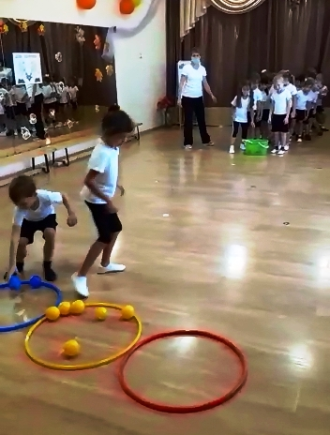
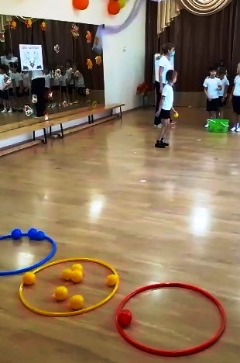
Игра-эстафета

Slide 23
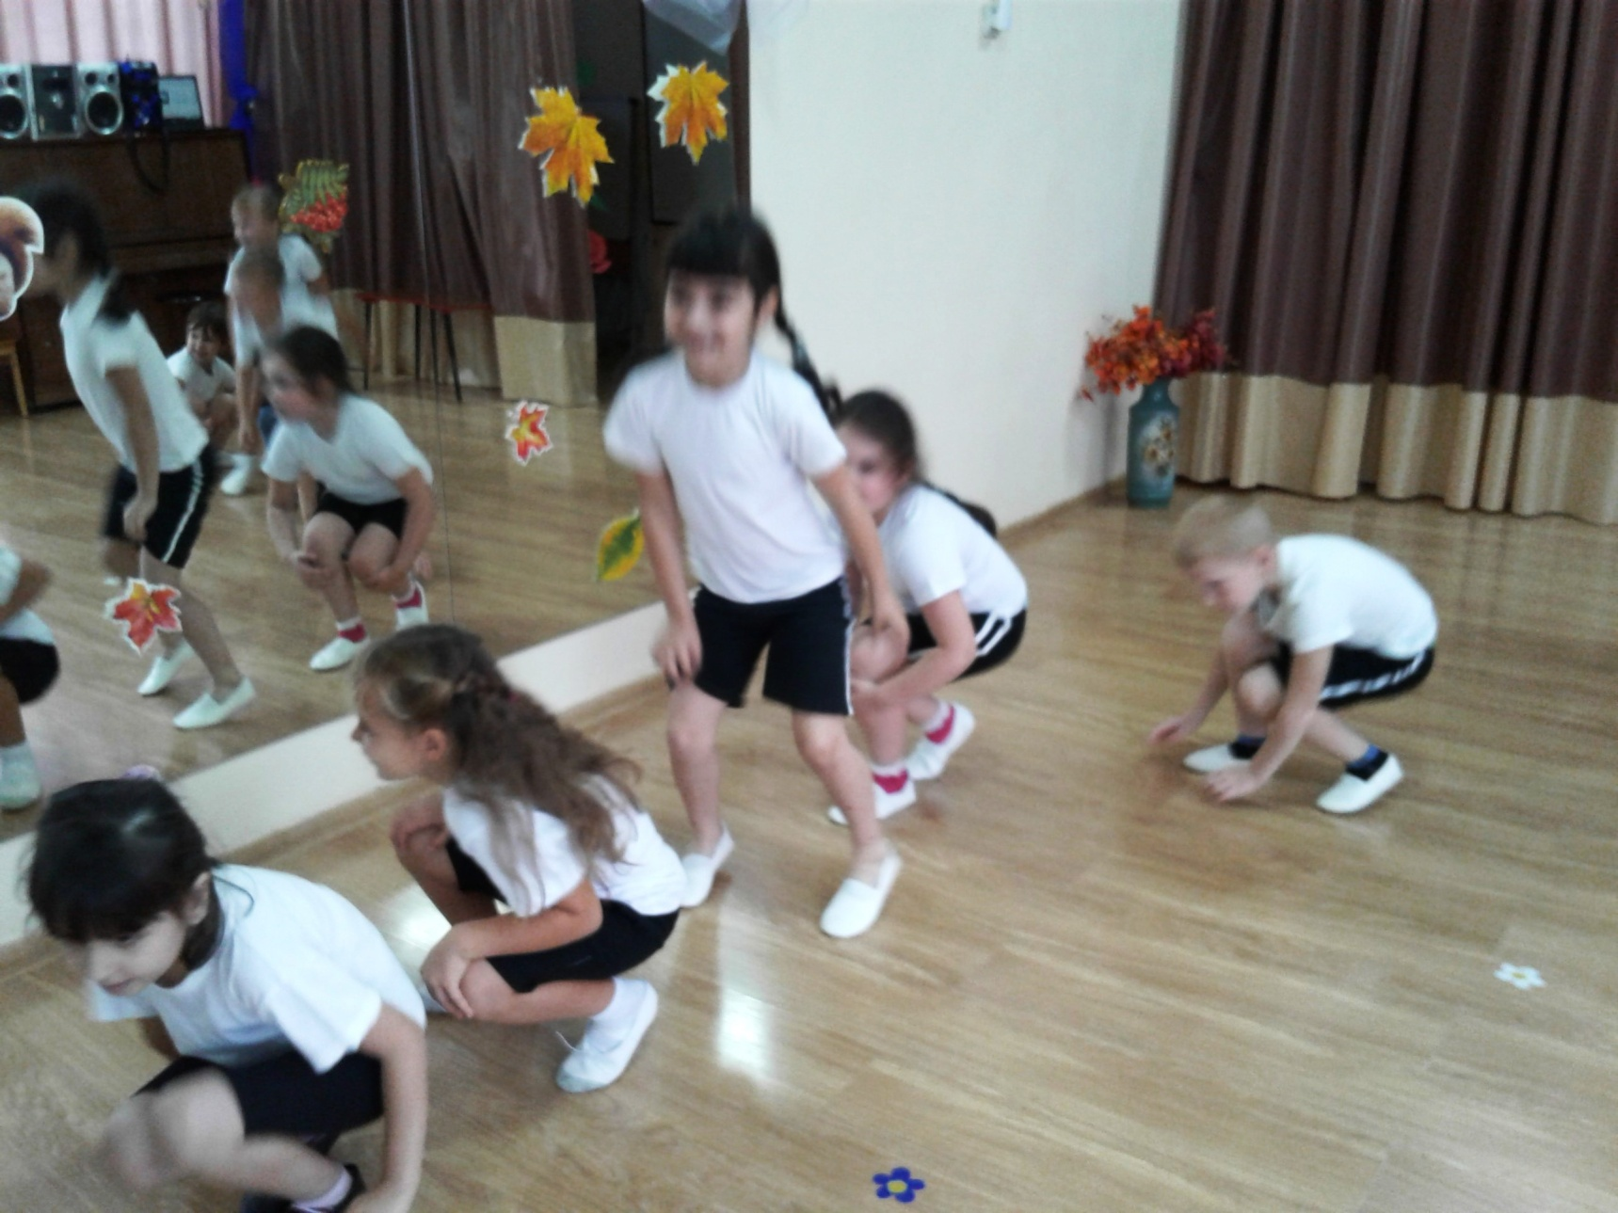
Подвижная игра

Slide 24
РАБОТА С РОДИТЕЛЯМИ
Консультация для родителей «Как сделать осеннюю прогулку интересной»;
Консультация для родителей «Правила безопасности в осенний период».
Консультация для родителей «Витамины для детей».
Подготовить для родителей буклеты для организации бесед по темам: «Деревья осенью»,
«Осенняя одежда», «Овощи. Фрукты. Труд взрослых на полях, в садах».
Совместное изготовление поделок с детьми.

Slide 25
В ходе реализации проекта:
у детей:
развивались творческие способности,
углубились знания о природе, укрепилось представление о необходимости бережного отношения к ней,
совершенствовалось умение осуществлять экспериментальную деятельность, устанавливать причинно-следственные связи в окружающем мире,
расширился и активизировался словарный запас
у родителей:
появился интерес к проектной деятельности, они с удовольствием принимали участие в конкурсах, рисовали, подбирали стихи на тему проекта.

Slide 26
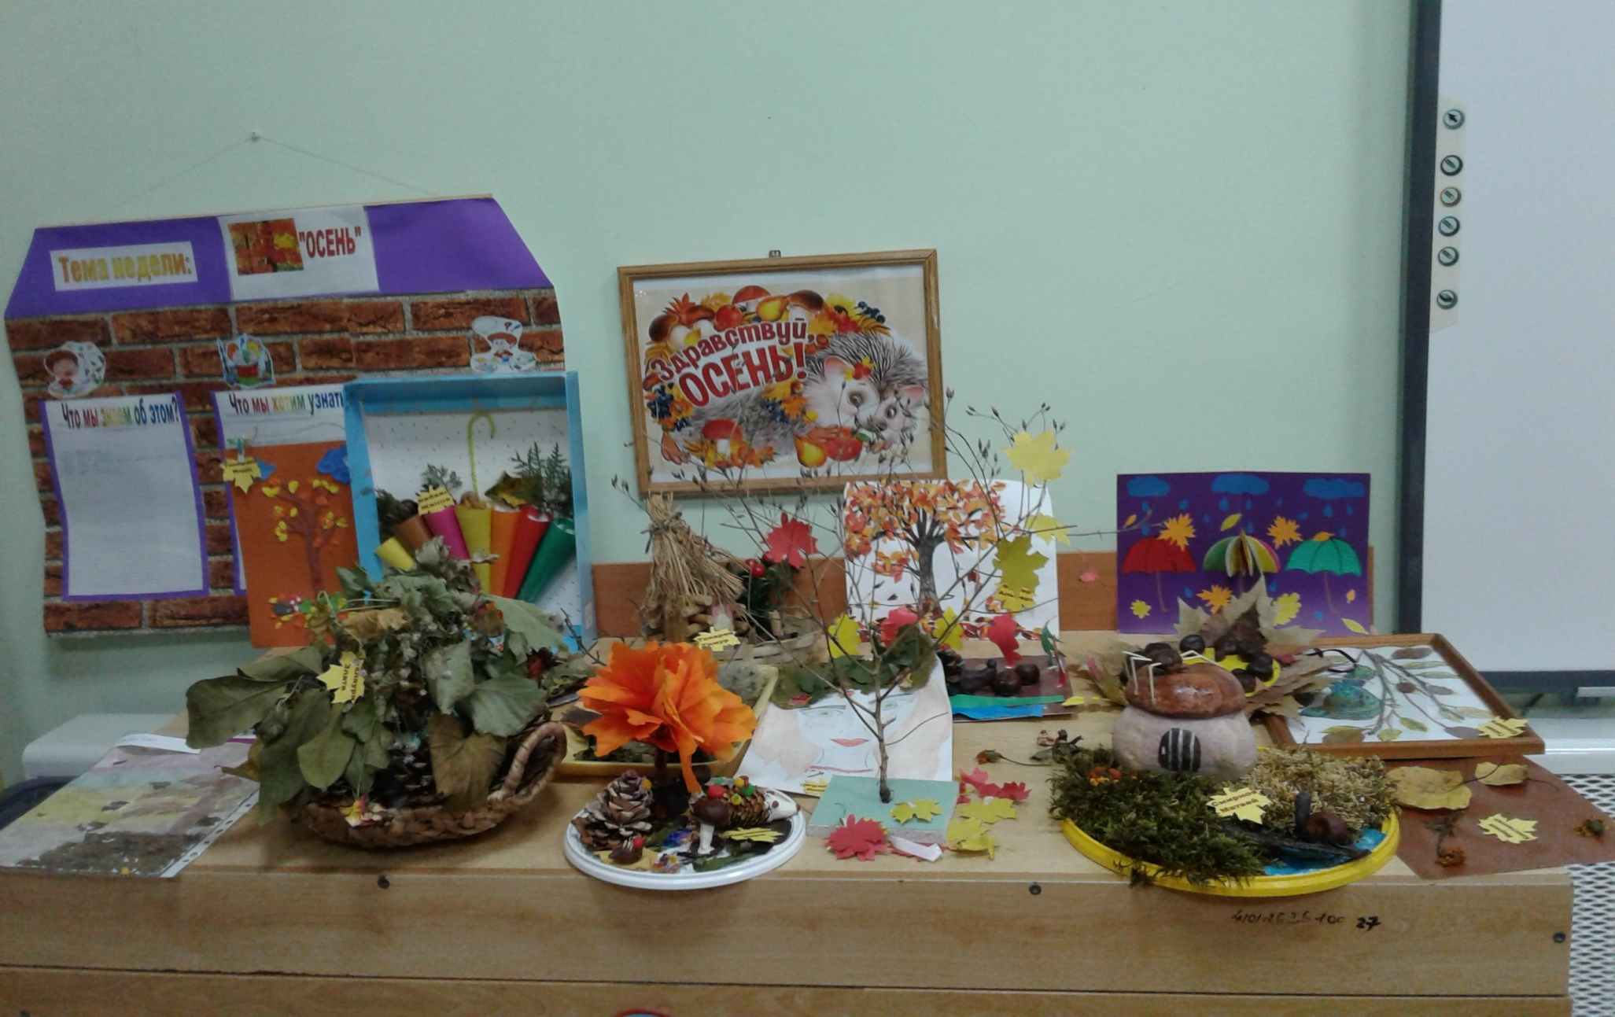
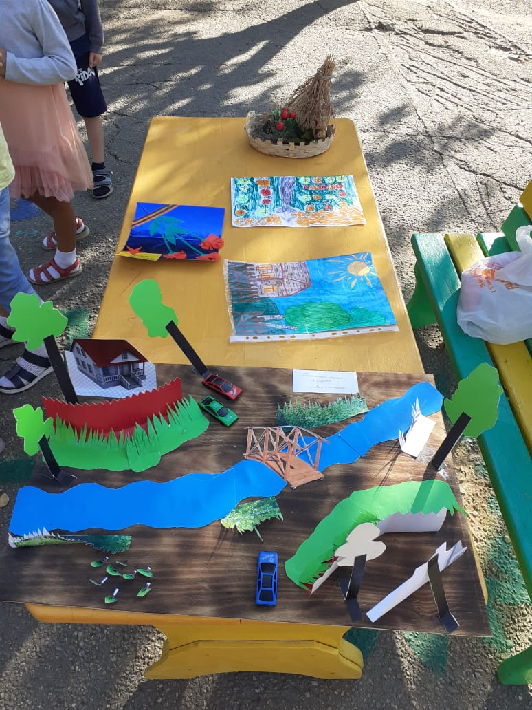
с
Выставка поделок
«Здравствуй , осень»

Slide 27
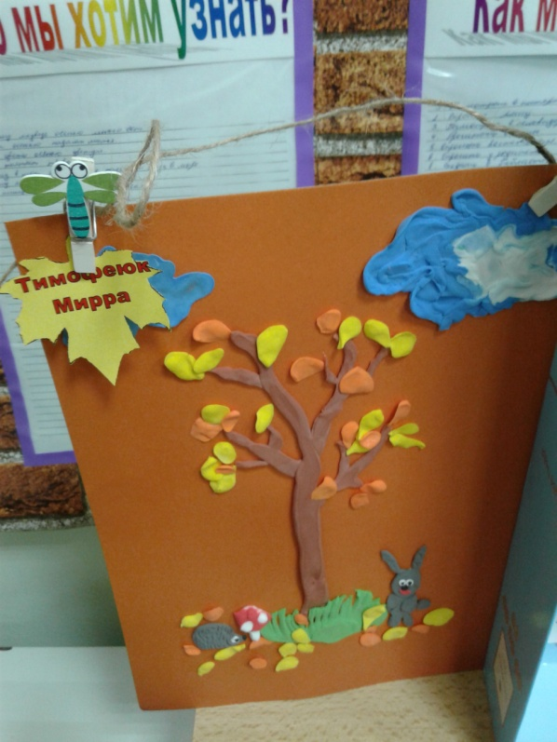
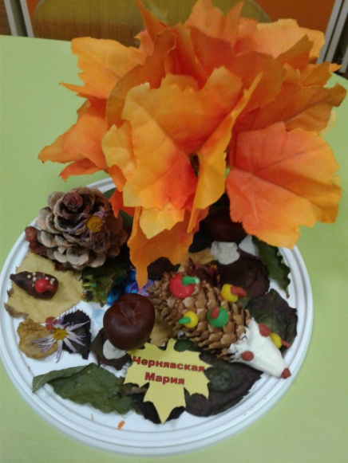
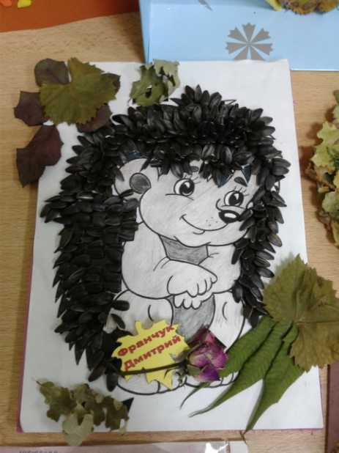
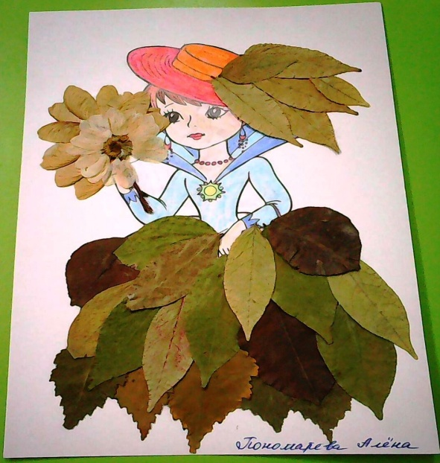
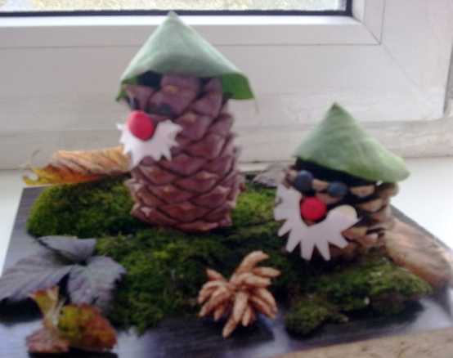
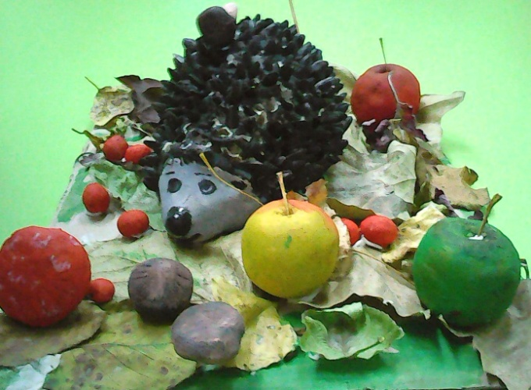
Поделки «Здравствуй, осень»

Slide 28

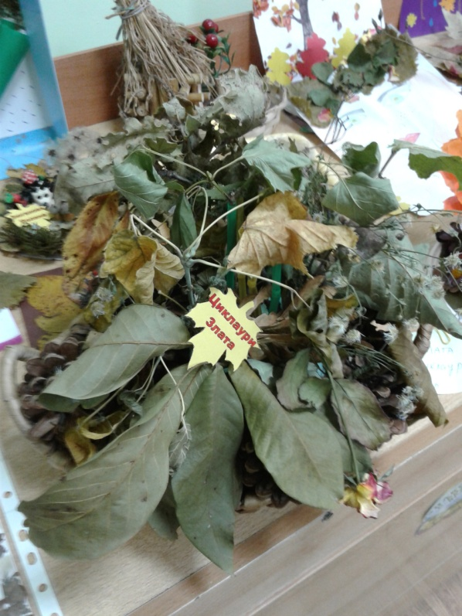
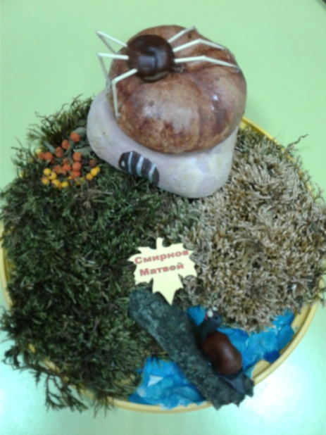
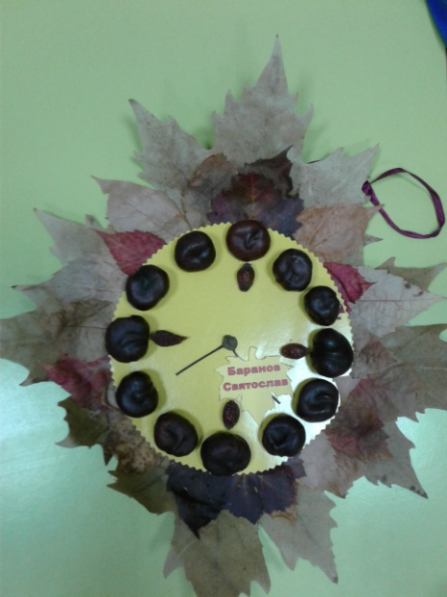
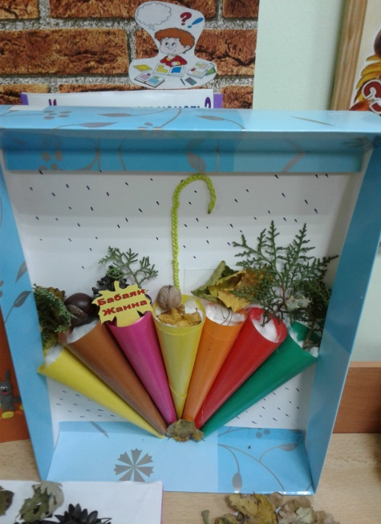
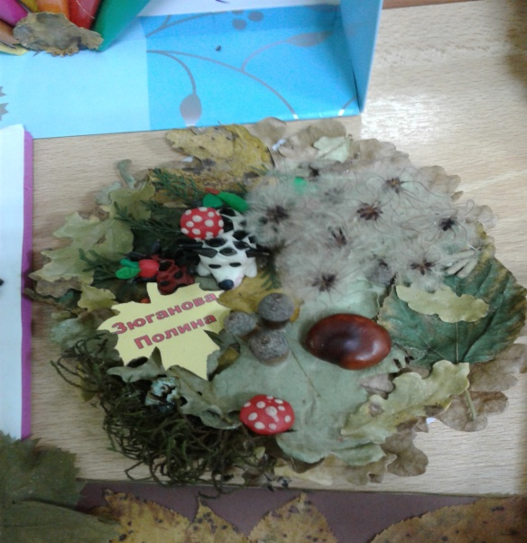
Поделки «Здравствуй, осень»

Slide 29
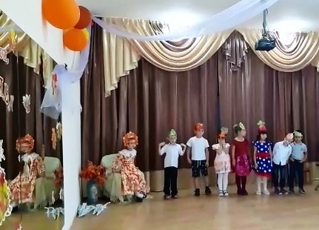
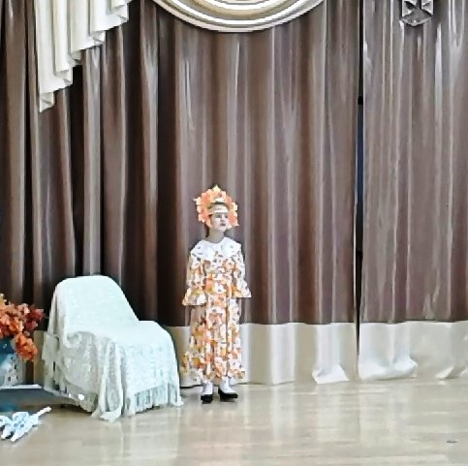
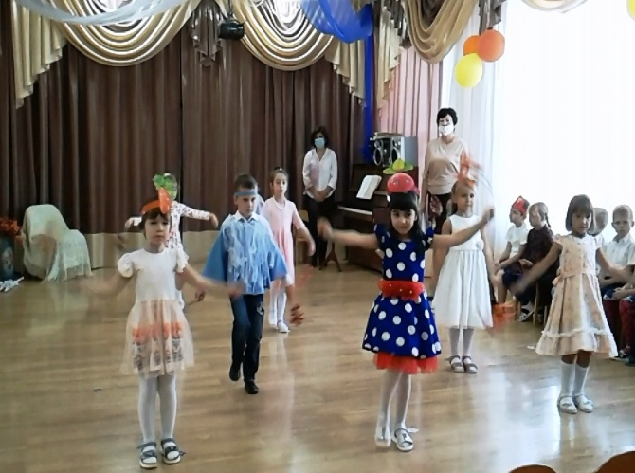
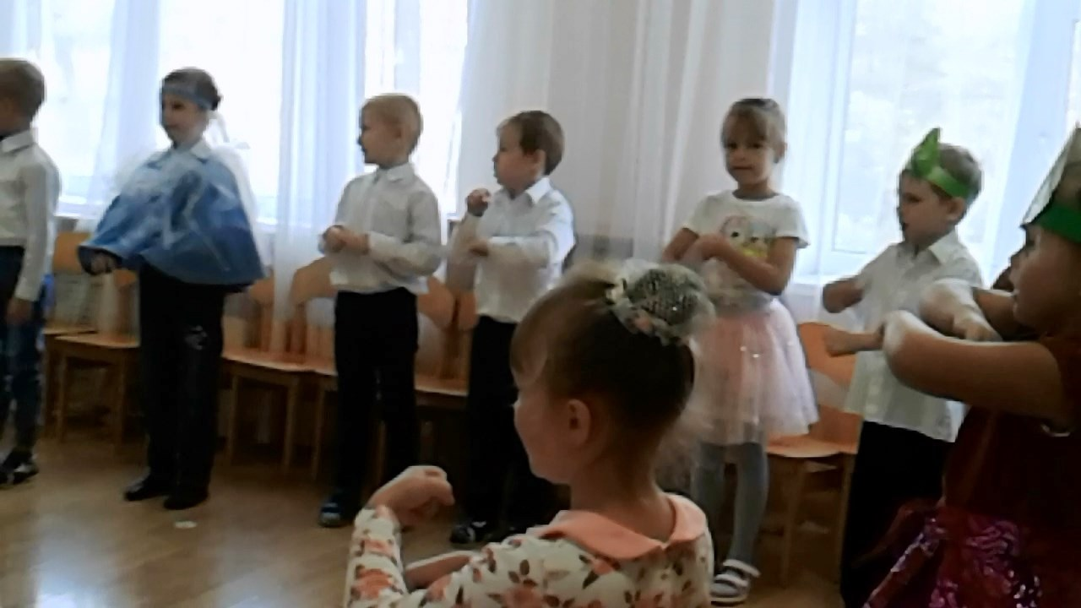
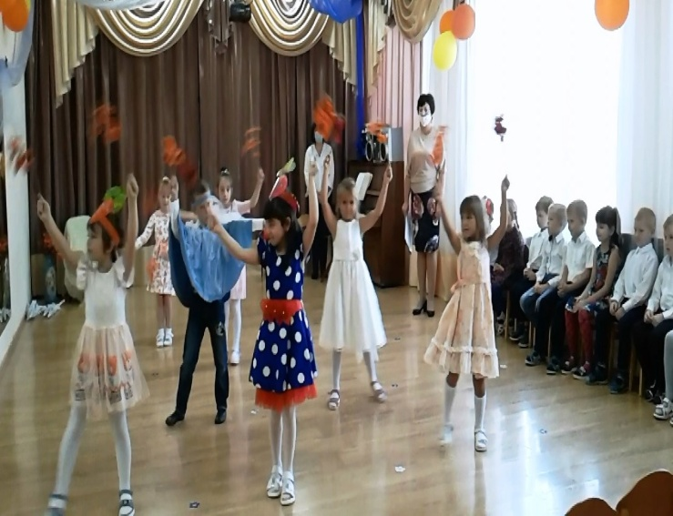
Развлечение «Осень»

Slide 30
Спасибо
за внимание!

